Slide 1
アメリカの大学
強力な産業としての大学

Slide 2
ハーバード白熱教室でのＡＦ議論
コンプート訴訟 テキサス大学のロースクールに出願。黒人なら合格の点数。
賛成派の意見
多様性の確保
過去の償い
環境の不利益の是正
反対派の意見
人種による選抜は自分で変えられない条件
祖先の過ちを今の人にとらせるべきでない

Slide 3
アメリカ大学の発展1
19世紀前半のハーバード:復唱教授が主体(復唱部分が宿題となり、次の授業で皆の前で暗唱させ、教師はそれをチェックする)現在の高校のような学校だった。
ドイツ留学帰りのティクナーが改革→失敗(選択科目の導入・能力別クラス)
1827年イェール大学:時代にあった改革を
バージニア大学:初めから選択(古典語・近代語・数学・自然哲学・自然史・解剖医学・道徳哲学・法律の8スクールを設置)

Slide 4
アメリカ大学の発展2
ハーバードも改革の機運:メディカルスクール・ロースクールの設置(エリオットの改革が続く)・他大学出身の教授・退職金・サバティカルの導入(無能教授の追い出しと有能教授の引き抜き)
ジョン・ポプキンス大学:初の大学院大学(教授は研究者・学会組織設置)研究の制度化
19世紀末のシカゴ大学:総合百貨店としての大学(出版事業も)

Slide 5
アメリカ大学の発展3
20世紀になっておきたこと
専門の細分化(博士号の増大)
産業との連携(委託研究・起業)
スタンフォード大学・カーネギーメロン大学
大学の大衆化(大学スポーツの興隆)

Slide 6
アメリカ大学の特質（１）
数が多い（３０００以上） 大衆化が日本より進んでいる
学生の中で社会人が３分の１
キャリアアップ（企業内教育はあまりない）
軍隊勤務後入学（軍隊の特権）
留学生が多い（アメリカの貿易に寄与）
トップランクから、条件の未整備な大学まで多様（ｃｆ 世界大学ランキング）

Slide 7
アメリカ大学の特質（２）
認可は公的機関ではなく、アクレディテーションによる
入試は、日本とは別
コミュニティ・カレッジは無試験
州立大学は、ＳＡＴと高校の成績で基準を満たせば、原則入学可
有名私立大学は、選抜がある。レポートや面接で選考。独自の学力試験はしない

Slide 8
アメリカ大学の特質（３）
産学共同の傾向が強い。（経営者が設立した有名大学もある。スタンフォード9.00、カーネギーメロン22.00）
研究を主にする大学は、財政基盤が日本とは異なる。基本的な傾向として、学生の納入金は、「教育」に対して使用され、研究費は、自分で取ってくる。資金力の豊富な教授は、院生に給与を払う。
インターネットを介して、教育内容を世界に講評 ＭＩＴが先頭 ｉＴｕｎｅＵ Ｍｏｏｃ

Slide 9
ハーバード大学1
ビデオ ５：００（教員・学生数） ６：２７（授業）１４：３４（入学試験）１８：５８（ハウス）
1636年設立 宗教団体が設立したが、特定の宗派に関わらない施設
以前は別学(女子は同一敷地内だが、ラドクリフ大学)だったが (当時が舞台の映画「love story」、1999年に統合

Slide 10
ハーバード大学2
授業の特質
ソクラテス法と言われる討論中心
毎週読むべき文献が指示される（図書館に履修生分用意されている）
教授は他大学から多く招聘・政府関係者となる者も多い。（ライシャワー）ｃｆ アメリカの官僚の特質
奨学金 収入の低い家庭にはもれなく給付
授業料も収入を考慮

Slide 11
アメリカ大学の抱える問題
中退問題
日本の大学と異なって、卒業率は低い。
大学の成績が社会に必要→厳しい単位認定
ローン返済問題
中退者は就職に不利なので、返済が困難に
2000億ドルを超える滞納(日本は925億円)
レポート不正問題
レポート代作企業の横行と大学の防衛策
単位取得のための教授と学生のかけひき

Slide 12
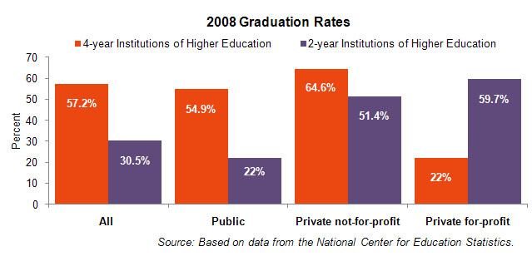
American Enterprise Institute

